Slide 1
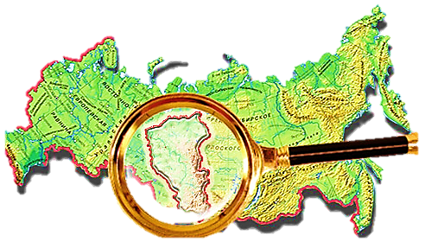
Достопримечательности
Кемеровской области
Выполнила: Харлова Виктория Николаевна
воспитатель МБДОУ «Детский сад № 26 «Журавушка»

Slide 2
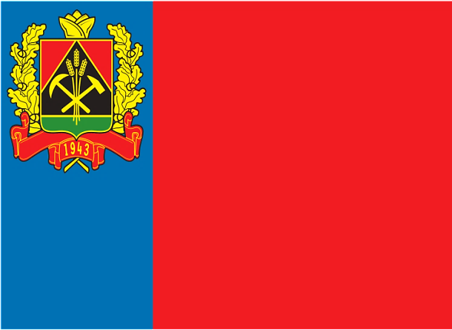
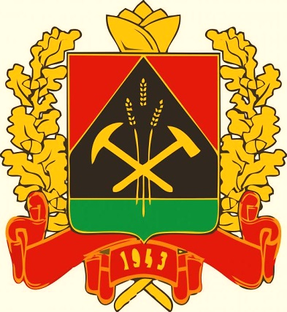
Ке́меровская о́бласть — субъект Российской Федерации.
Дата образования - 26 января 1943 года.
Площадь области — 95 725 км²; по этому показателю область занимает 34-е место в стране.
Численность населения на 2019 год – 2673796 человек.
Кемеровская область — самая густонаселённая часть
Сибири и азиатской части России. Русские составляют
более 90 % населения. Из малочисленных народов в области проживают шорцы, телеуты и сибирские татары, сохранившие свои культурные традиции.
Административный центр области — город Кемерово.
Граничит на северо-востоке и севере с Томской областью, на северо-востоке — с Красноярским краем, на востоке — с Республикой Хакассия, на юге — с Республикой Алтай, на юго-западе — с Алтайским краем, на северо-западе — с Новосибирской областью.
Административно состоит из 20 городов и 18 районов.

Slide 3
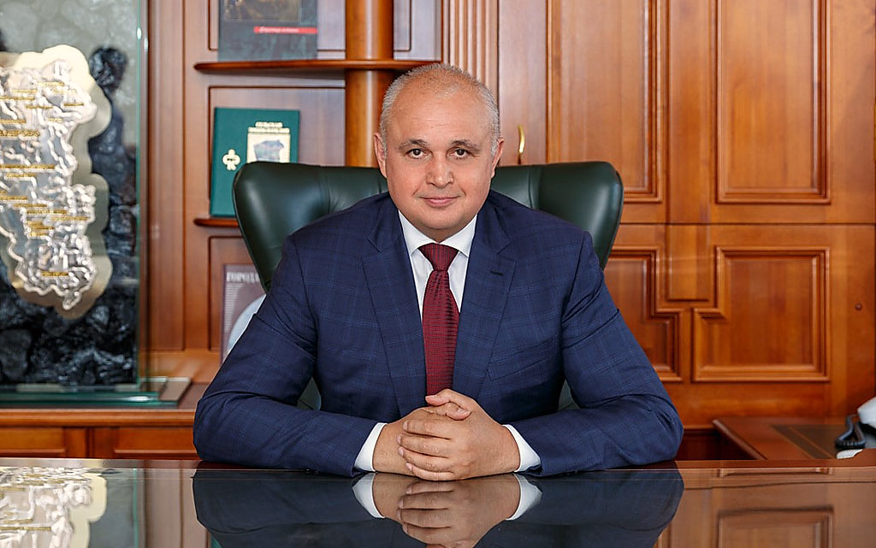
Глава Кемеровской области – губернатор Сергей Евгеньевич Цивилёв

Slide 4
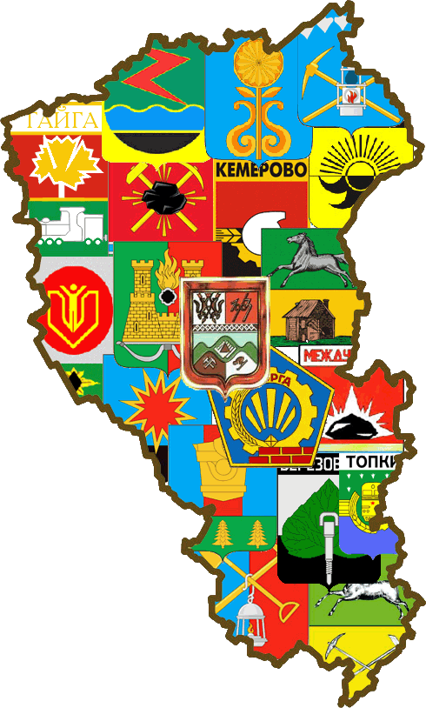
Каждый из всех 20 городов Кемеровской области славится своими красотами природы и имеет свои достопримечательности, которые отличаются своей изысканностью и оригинальностью.

Slide 5
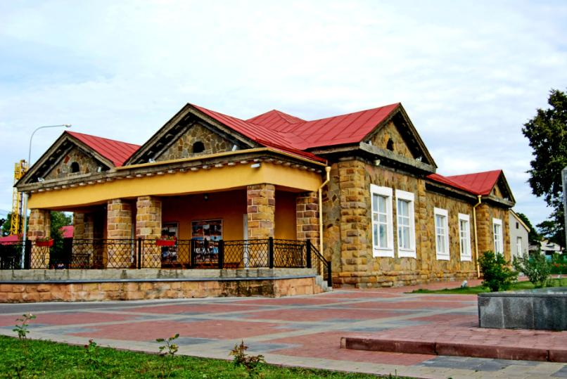
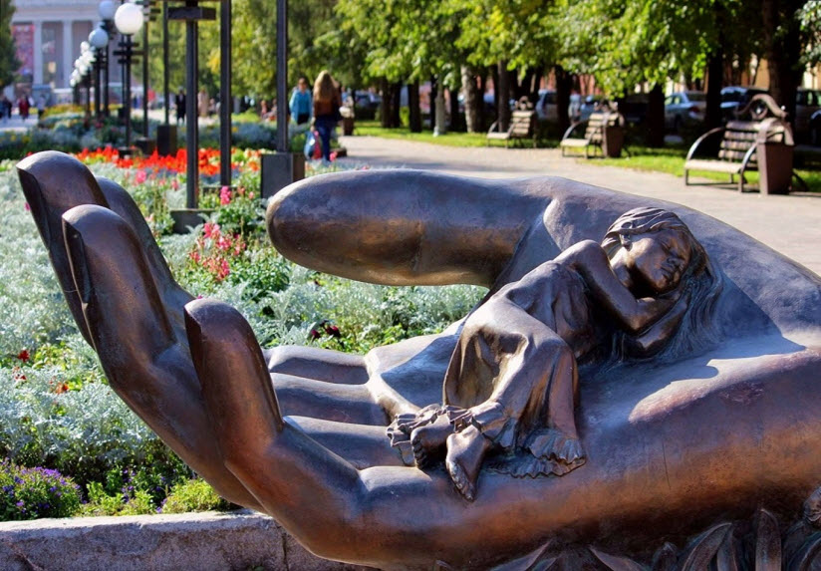
Кемерово
Музей – заповедник «Красная горка»
Скульптура «Колыбель»
Памятник основателю Кемерово – Михайло Волкову

Slide 6
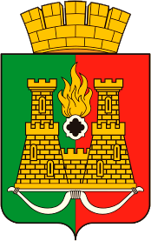
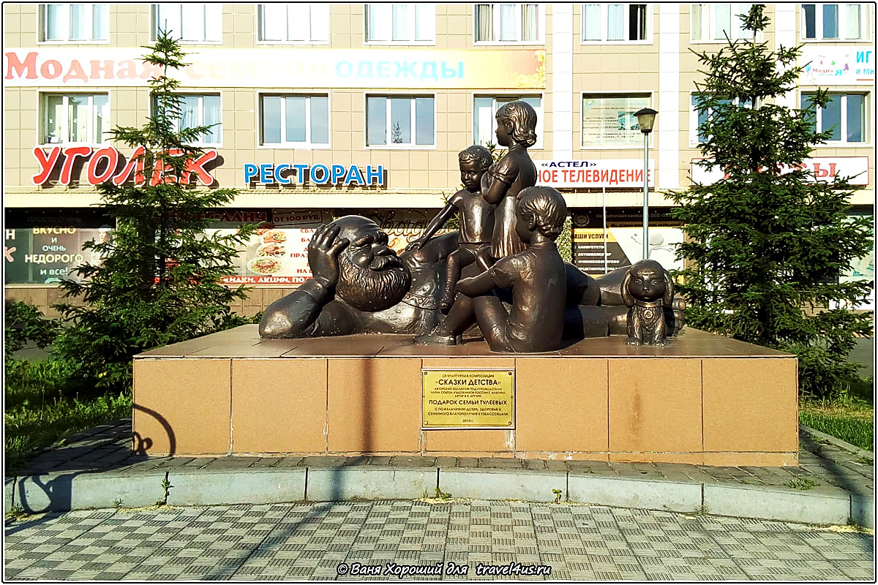
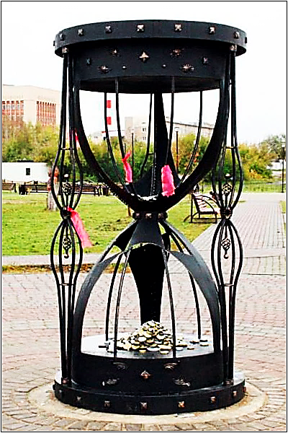
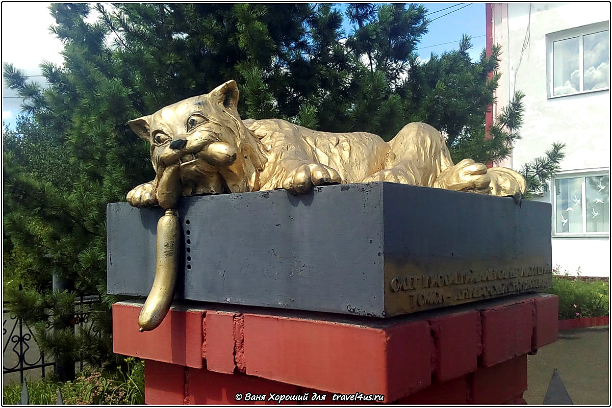
Анжеро-Судженск
Скульптурная
композиция
«Сказки
детства»
Говорящий памятник
коту-охраннику
Скульптурная композиция
«Время-деньги»

Slide 7
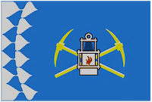
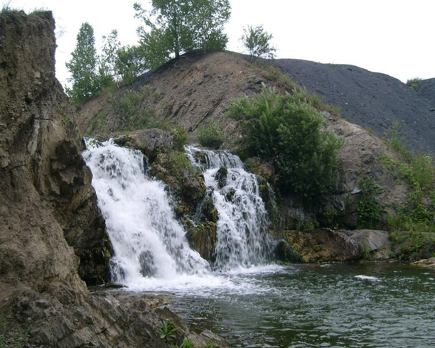
Белово
Скульптура «Семейное счастье» в парке «Семья»
Беловский водопад

Slide 8
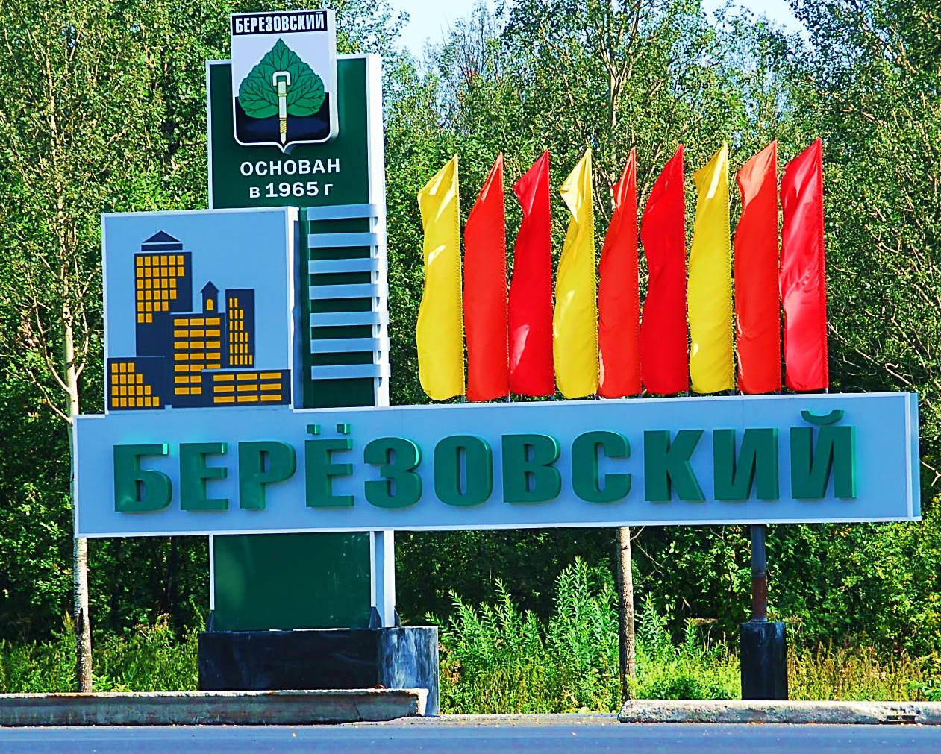
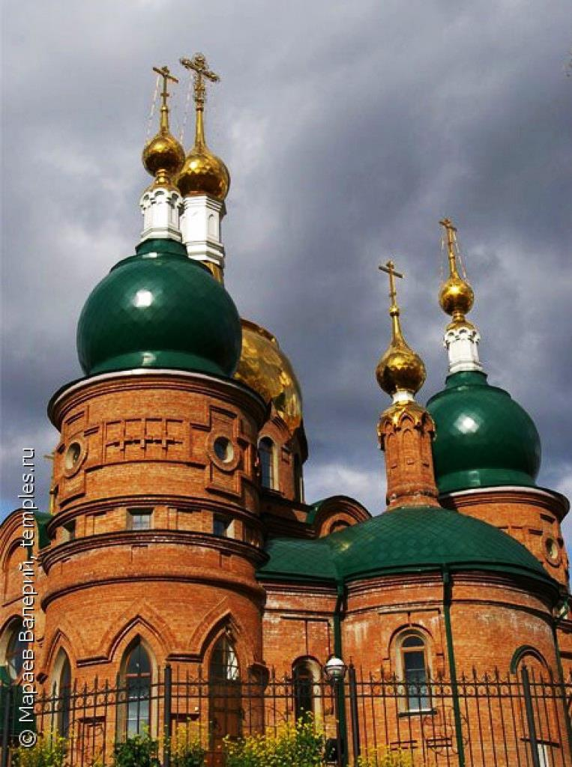
Берёзовский
Храм Иоанна Кронштадского

Slide 9
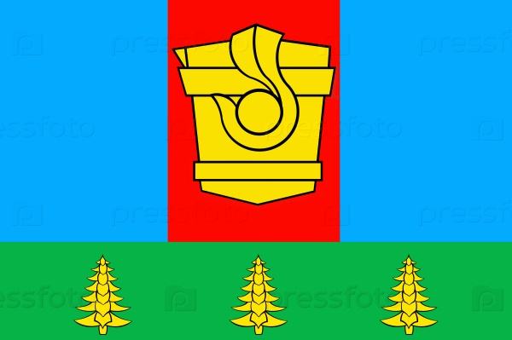
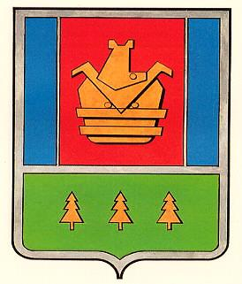
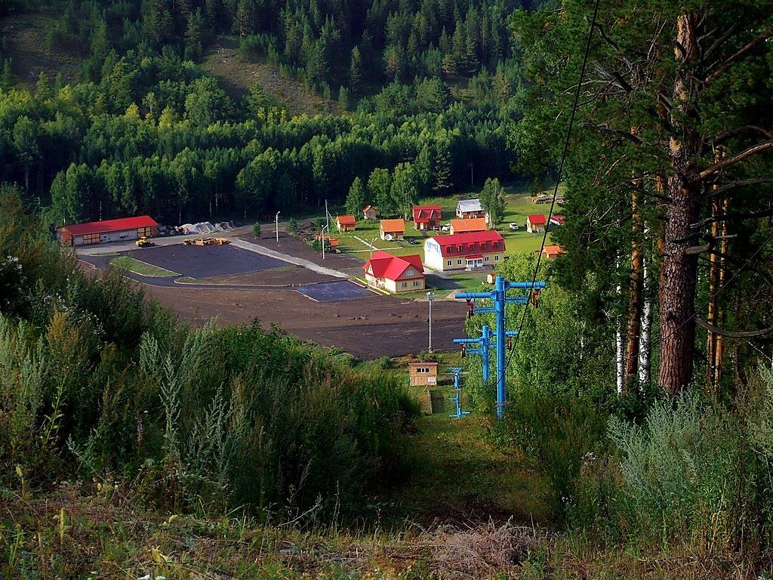
Гурьевск
Горнолыжный комплекс «Золотая гора»
Часовня Святого
Иоанна Рузского

Slide 10
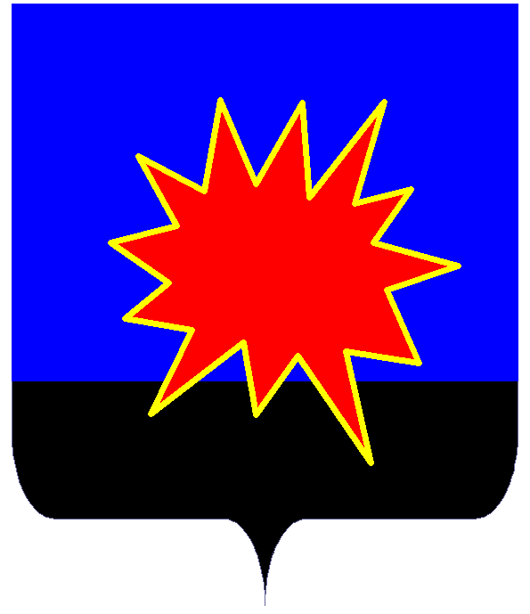
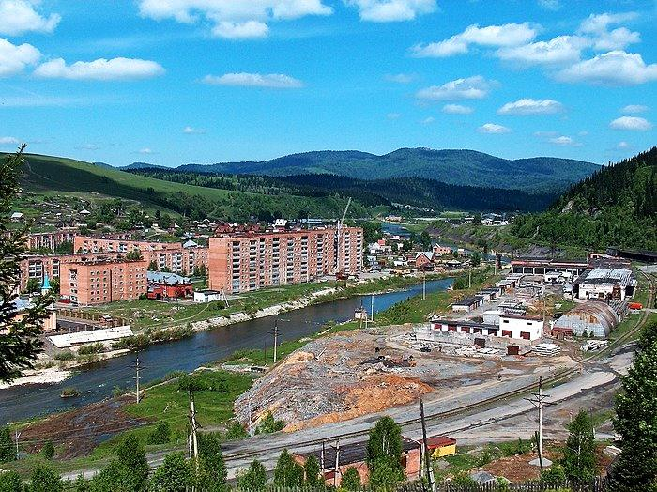
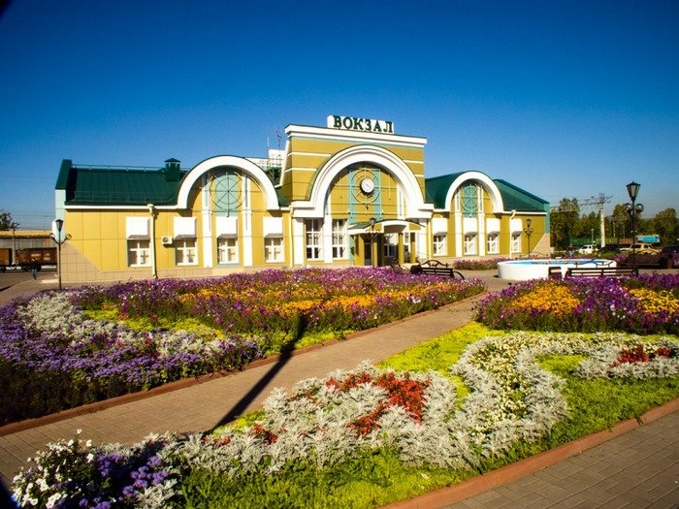
Калтан

Slide 11
Киселевск
Покров Пресвятой Богородицы
Часовня Варвары Великомученицы

Slide 12
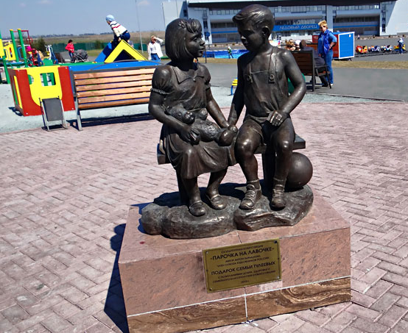
Ленинск-Кузнецкий
Стела героям
Кольчугинского восстания
Скульптура
«Парочка на лавочке»

Slide 13
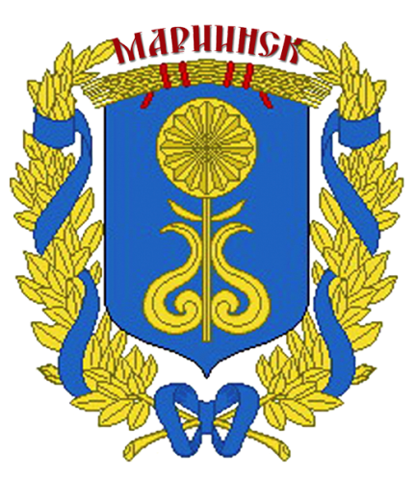
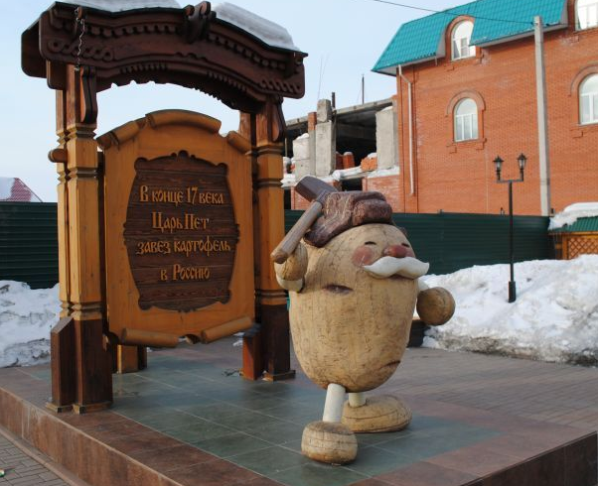
Мариинск
Памятник императрице Марии Александровне
Памятник картошке

Slide 14
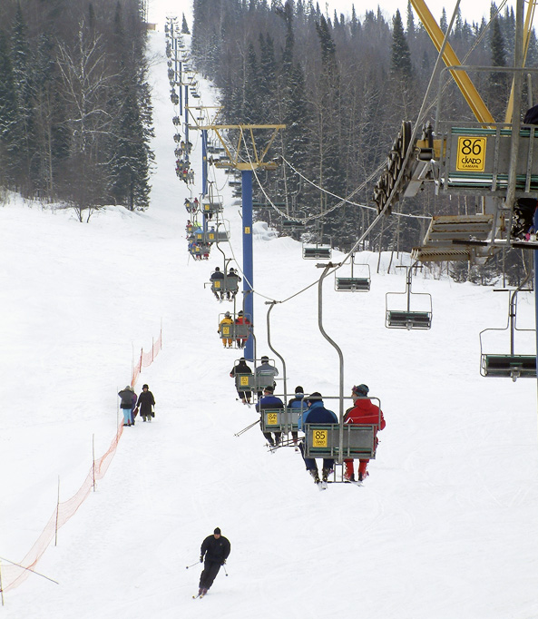
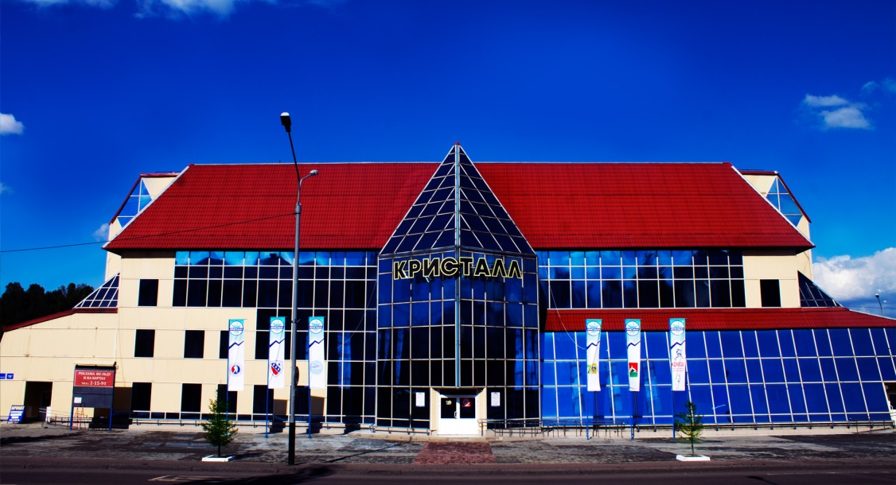
Междуреченск
Гора Югус

Slide 15
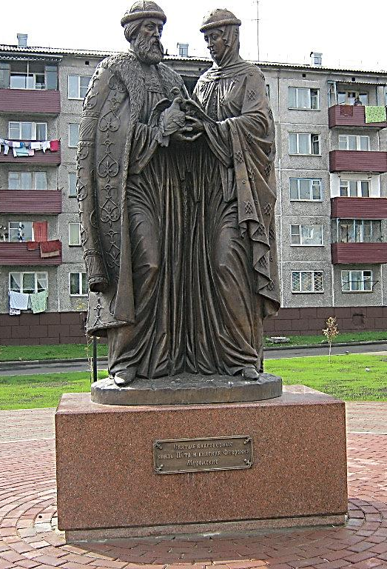
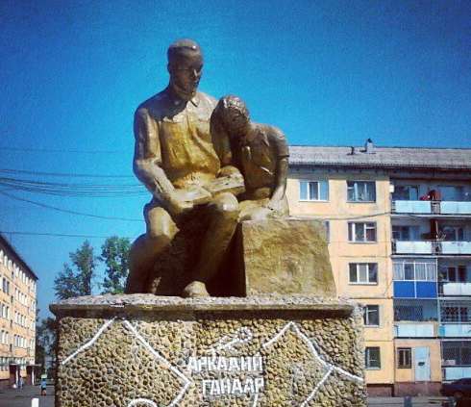
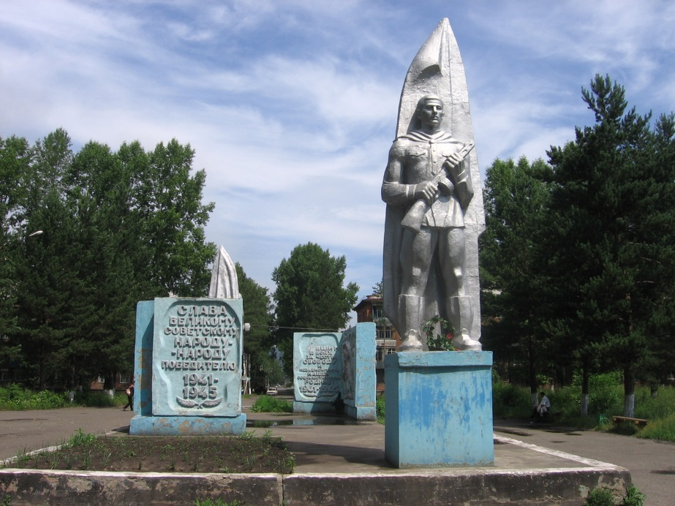
Мыски

Slide 16
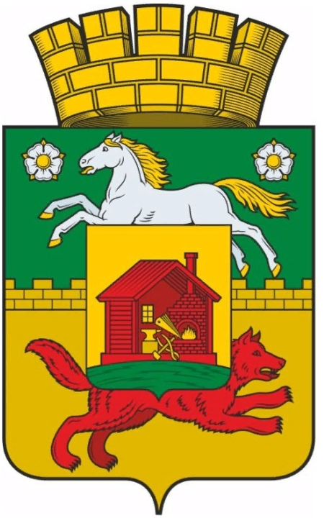
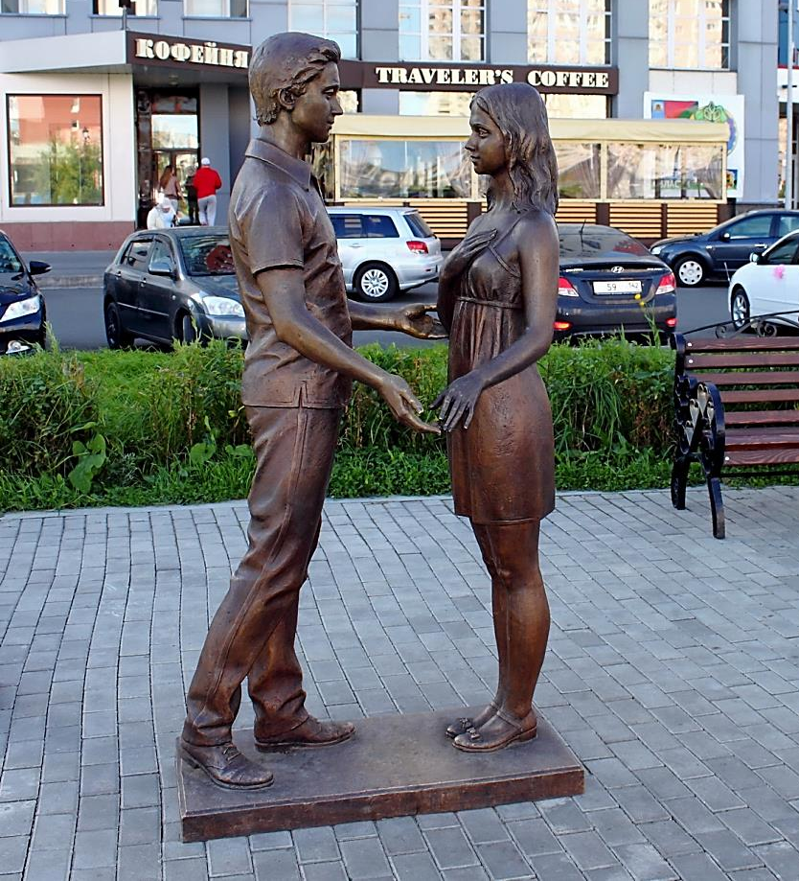
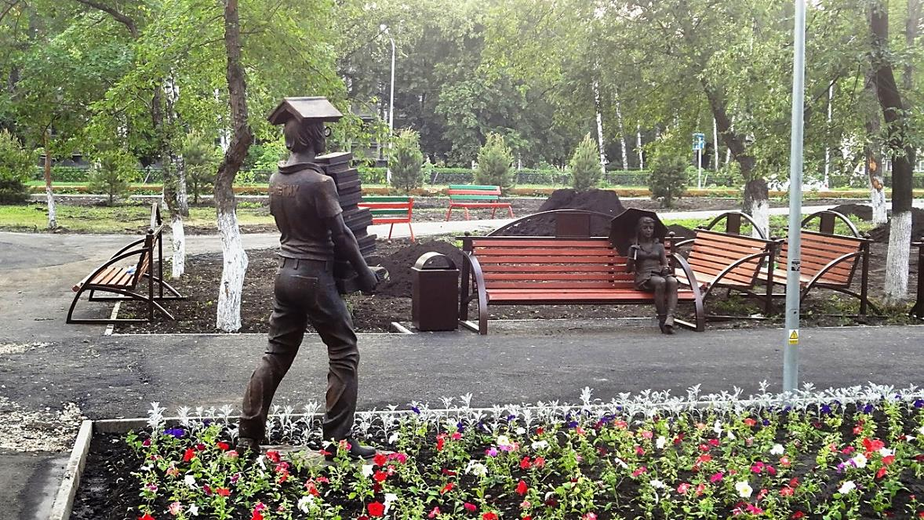
Новокузнецк
Памятник «Любовь»
Памятник «Студент и студентка»

Slide 17
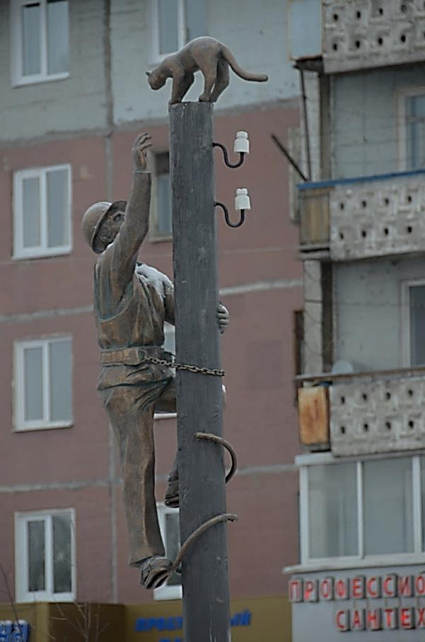
Осинники

